Slide 1
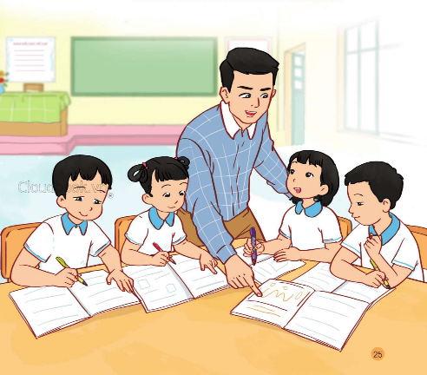
HOẠT ĐỘNG TRẢI NGHIỆM
CHỦ ĐỀ 3: THẦY CÔ CỦA EM

Slide 2
BIẾT ƠN THẦY CÔ

Slide 3

01
Làm thiếp tặng thầy cô

Slide 4
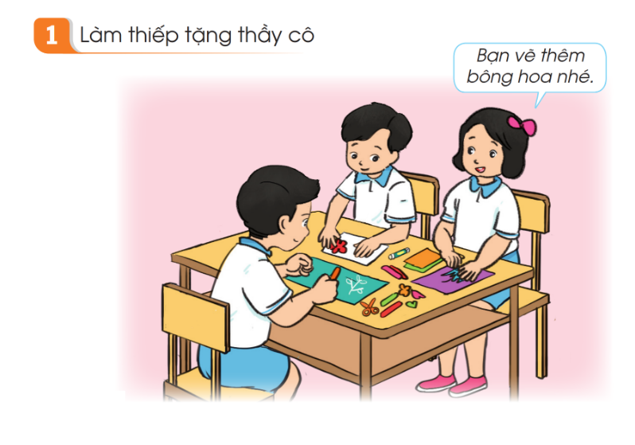

Slide 5
02
Chúc mừng thầy cô

Slide 6
